Slide 1
Формирование гендерной идентичности у детей дошкольного возраста с учетом принципов ФГОС

Slide 2
Индивидуальный подход к проявлению ребенком своей идентичности, что дает в дальнейшем человеку большую свободу выбора и самореализации, помогает быть достаточно гибким и уметь использовать разные возможности поведения.

Slide 3
Основные принципы гендерного воспитания:
построение воспитательно -образовательной деятельности на основе индивидуальных особенностей каждого ребенка;
приобщение к культурным нормам, традициям семьи, общества и государства;
преодоление разобщенности детей разного пола в старших группах;
инициирование сюжетно – ролевых игр, где дети проигрывают свои будущие социальные роли, в том числе и семейные.

Slide 4
Цель ФГОС: обеспечение равных возможностей для полноценного развития каждого ребенка в период дошкольного детства независимо от места жительства, пола, нации, языка, социального статуса, психофизиологических и других особенностей
Для достижения поставленной цели ФГОС определили задачи:
Формирование знаний о своей принадлежности половой роли и ее отличительных признаках.
Формирование у детей понятия о положительных чертах характера мальчиков и девочек.
Определение перспективы взросления в соответствии с половой ролью.
Воспитание культуры взаимоотношений между мальчиками и девочками.
Организация предметно-развивающей среды, ориентированной на гендерное саморазвитие детей.
Просвещение родителей в вопросах гендерного воспитания девочек и мальчиков.

Slide 5
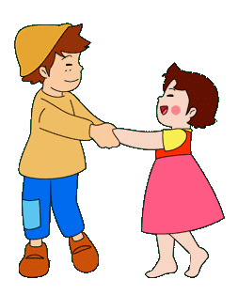
Развивающая предметно- пространственная среда
Центр «Автомобильная мастерская»
Центр безопасности

Slide 6
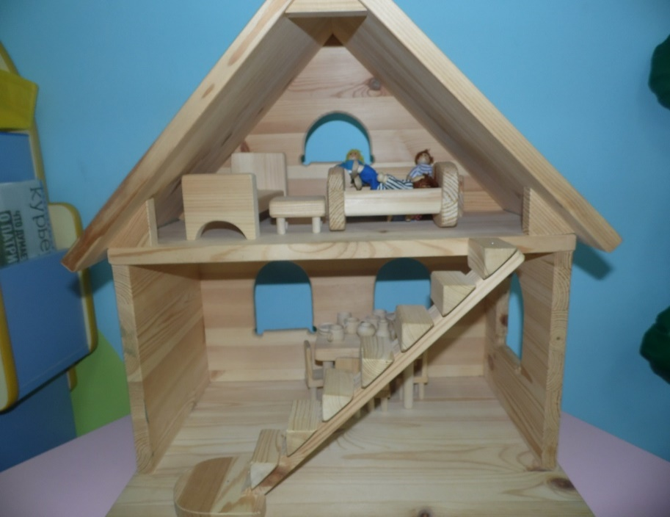
Центр
«Моя семья»

Slide 8
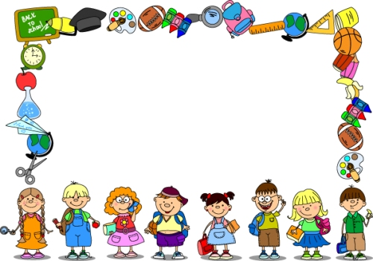
Работа с родителями

Slide 9
Инициатива детей

Slide 10
Выбор игровых аттракционов

Slide 11
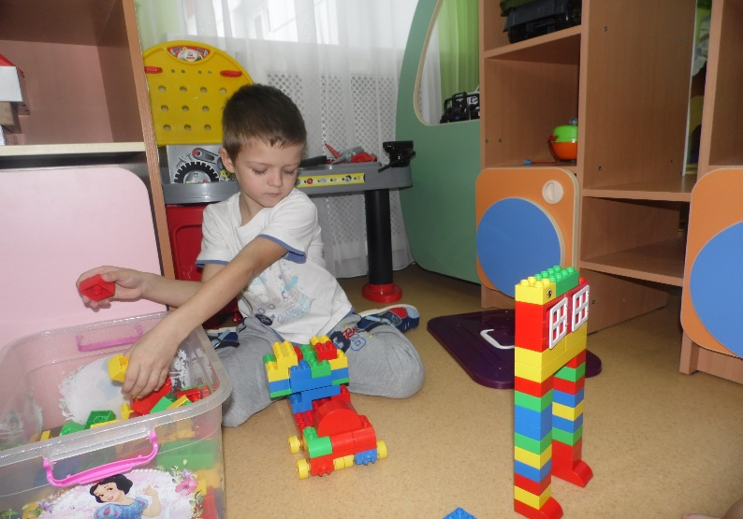

Slide 12
Музыкальное воспитание

Slide 13
Экскурсии с детьми

Slide 14
Условия формирования гендерной идентичности:
Создание многофункциональной развивающей предметно – пространственной среды
Методически грамотная организация образовательно – воспитательной деятельности в ДОУ

